Slide 1

NGỮ VĂN 6
Tập 2
Bài 10
Viết: Tóm tắt văn bản thông tin

Slide 2



Slide 3




Khi đọc một văn bản dài, làm thế nào để em có thể ghi nhớ lại được thông tin của các văn bản đó một cách ngắn gọn, nhanh chóng nhất?

Slide 4


Slide 5


1. Định nghĩa
- Tóm tắt văn bản thông tin là nêu ngắn gọn nội dung chính của một văn bản nào đó.

Slide 6

2. Yêu cầu
THẢO LUẬN NHÓM
Bản tóm tắt khác với bản gốc như thế nào (về hình thức, về nội dung)?
Có những cách trình bày tóm tắt văn bản thông tin nào?
SGK trình bày những cách tóm tắt văn bản thông tin nào?

Slide 7
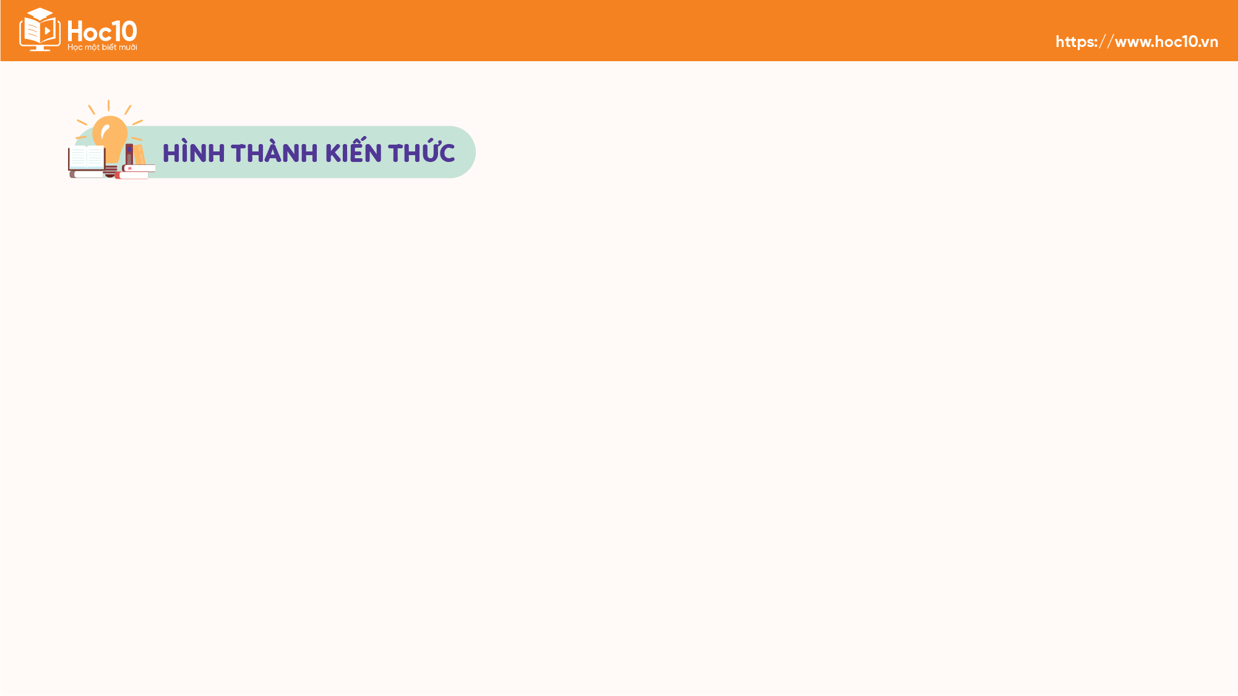
2. Yêu cầu
Xác định thông tin chính ở nhan đề và các đề mục chính của văn bản.
Xác định các thông tin cụ thể ở mỗi đoạn hoặc phần trong văn bản, giữ nguyên các mốc thời gian hoặc giữ lại các mốc thời gian quan trọng.
Kết nối thông tin cụ thể và viết thành bản tóm tắt theo cách thông dụng hoặc trình bày bằng sơ đồ.

Slide 8


Slide 9
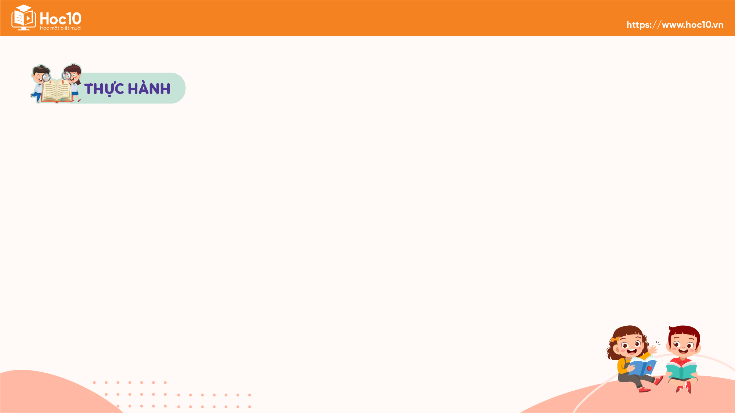




Bài tập: Em hãy tóm tắt văn bản
Những phát minh "tình cờ và bất ngờ”.

Slide 10


a. Chuẩn bị
Bài tập: Em hãy tóm tắt văn bản
Những phát minh "tình cờ và bất ngờ".
Đọc kĩ văn bản Những phát minh "tình cờ và bất ngờ".
Dự kiến cách trình bày
bản tóm tắt.

Slide 11

b. Tìm ý
Văn bản thuật lại những phát minh nào?
Thứ tự của các thông tin ấy?
Ở mỗi phát minh:
  Tên phát minh là gì?
  Tên nhà phát minh?
  Mục đích ban đầu?
  Diễn biến và kết quả như thế nào?

Slide 12

C. Viết
Có thể viết bản tóm tắt thành một đoạn văn, trong đó dùng lời văn của em kết hợp với việc sử dụng các từ ngữ chỉ thứ tự hoặc từ nối để kết nối các thông tin cụ thể hoặc có thể trình bày các thông tin chính của văn bản theo một sơ đồ nhất định.
Bản tóm tắt phải có đầy đủ các thông tin về nguyên nhân và kết quả của sự kiện.

Slide 13
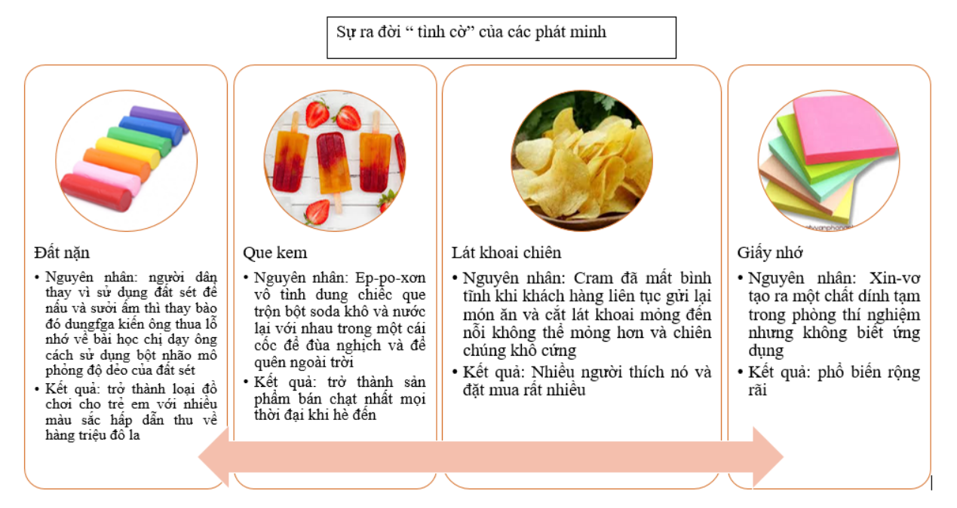
MỘT SỐ GỢI Ý TÓM TẮT

Slide 14
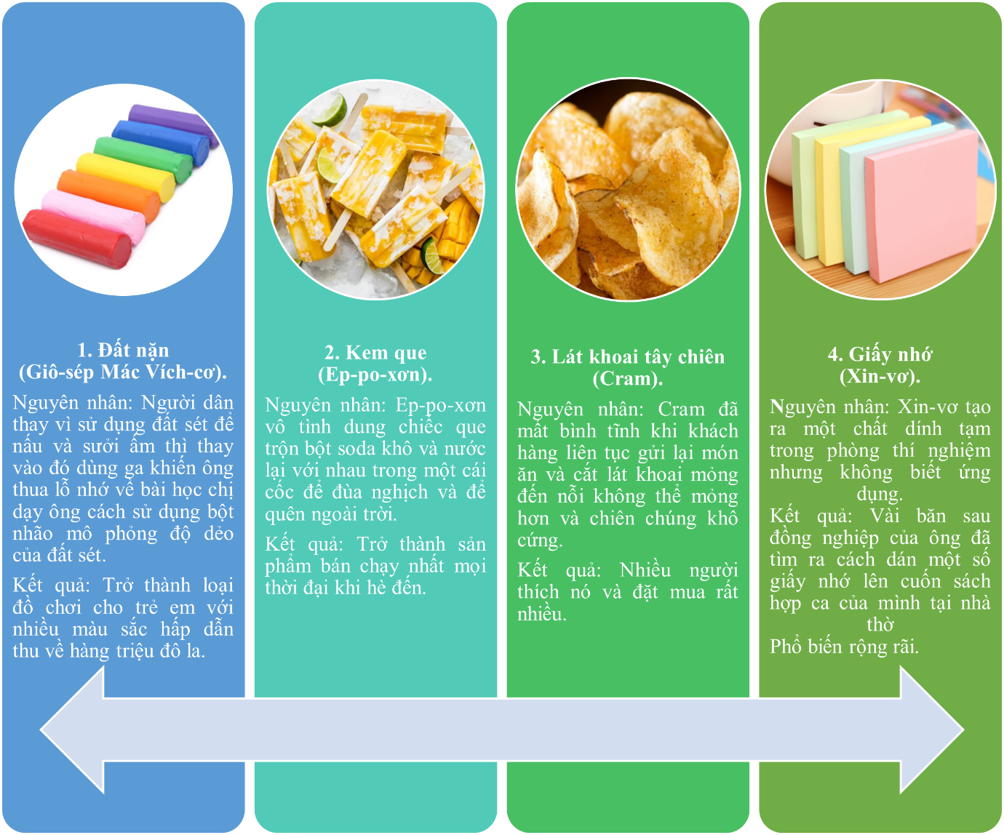
MỘT SỐ GỢI Ý TÓM TẮT

Slide 15


Slide 16





Hoàn thiện bảng tóm tắt và trang trí, hoàn thiện bài làm.

Slide 17


Slide 18





Hoàn thành bài tập phần vận dụng
Ôn lại nội dung bài học
Học và chuẩn bị bài: Viết - Viết biên bản

Slide 19


Slide 20

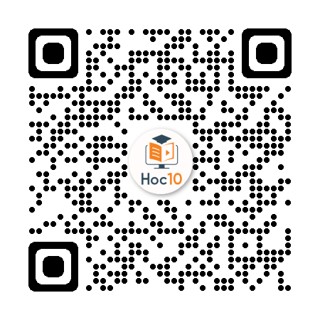
Like fanpage Hoc10 - Học 1 biết 10 để nhận thêm nhiều tài liệu giảng dạy
theo đường link:
Hoc10 – Học 1 biết 10
Hoặc truy cập qua QR code

